Slide 1
IZBRUH NALEZLJIVE BOLEZNI
ukrepanje in odzivanje
Avtor: Beznik Tajda, Zorec Manca

Slide 2
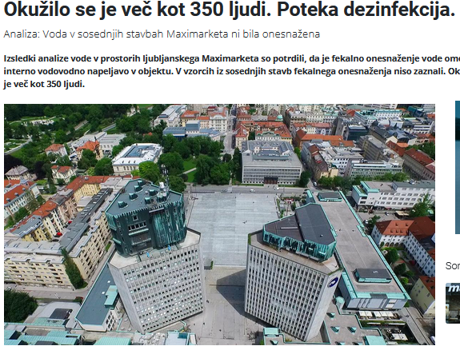
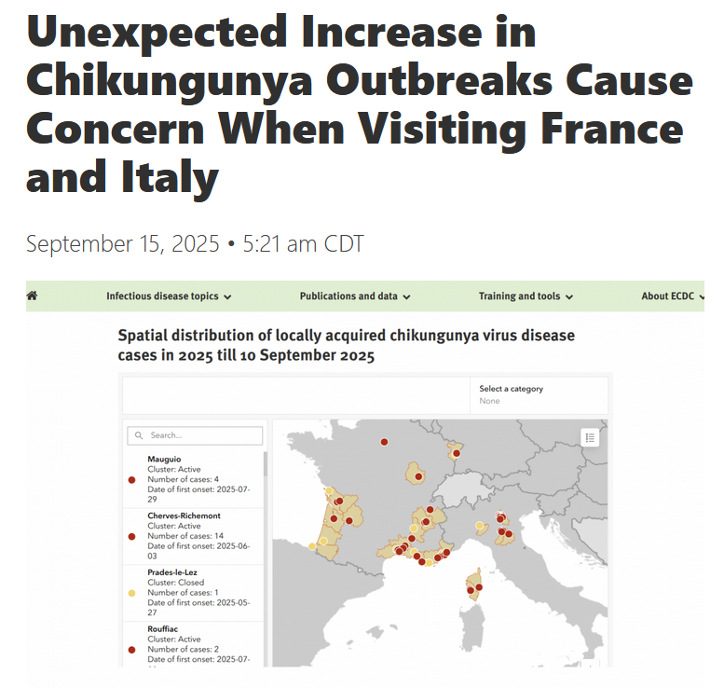

Kaj je izbruh nalezljive bolezni?
Pojav večjega števila primerov nalezljive bolezni, kot je pričakovano v določeni zamejeni populaciji, v določenem zamejenem geografskem območju in v določenem časovnem obdobju.
Pojavi se nepričakovano, zahteva nagel nadzor in obvladovanje (takojšnje ukrepanje in sistematičen pristop).

Slide 3
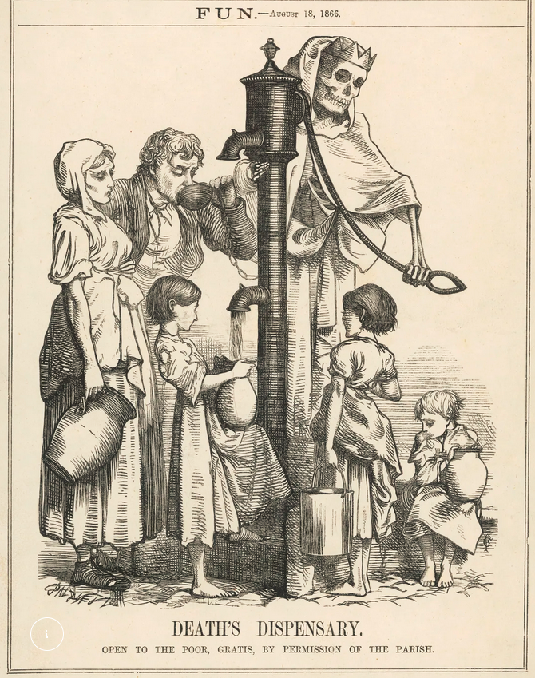
Vrste izbruhov
alimentarni
kapljični, aerogeni
hidrični izbruhi
kontaktni
bolnišnični
izbruhi v posebnih okoljih (npr. na ladjah, letalih, domovih za ostarele itd.).
Izbruh kolere v Londonu, 19.stoletje
Notes:
Zakaj pride do izbruha nalezljive bolezni? porast števila mikrobov; sprememba virulence/agresivnosti mikrobov;
pojav novega povzročitelja nalezljive bolezni; intenziven prenos; sprememba v odpornosti/večja dovzetnost gostitelja;
pojav novih načinov prenosa;migracije prebivalstva (npr. množične selitve zaradi vojn)

Slide 4

Hidrični izbruh
povečano število obolenj, ki so posledica uživanja ali uporabe onesnažene vode
pitna, bazenska, površinska voda ali voda, ki se uporablja za higieno
prebavni sistem /spremembe po koži/prizadetost oči
potekajo eksplozivno, v kratkem času oboli veliko število ljudi

Slide 5
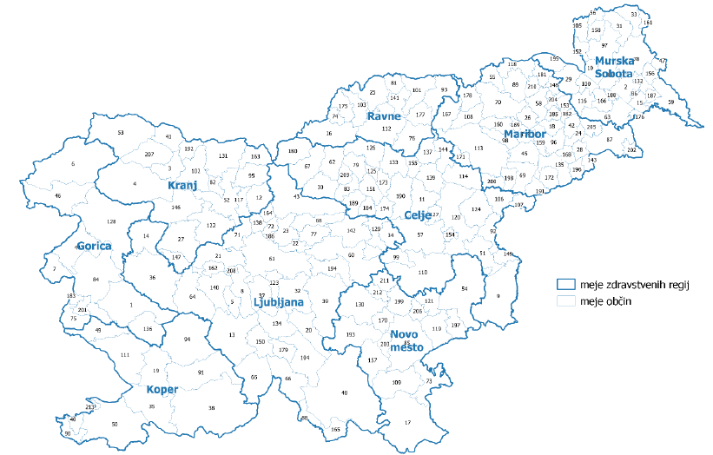
Preiskava izbruha
Obvladovanje izbruha je naloga epidemiologov in zdravstvenih sodelavcev na območnih enotah Nacionalnega inštituta za javno zdravje.
Izbruhe preiskujemo z naslednjimi nameni:
ustavitev izbruha (odstranitev vira okužbe, prekinitev prenosa, zaščita izpostavljenih oseb (cepljenje, kemoprofilaksa)
razumevanje dogodka
preprečevanje ponovnih izbruhov
izboljšanje vedenja, znanja
izboljšanje spremljanja bolezni…
Razdelitev Slovenije po območnih enotah NIJZ (zdravstvenih regijah)

Slide 6
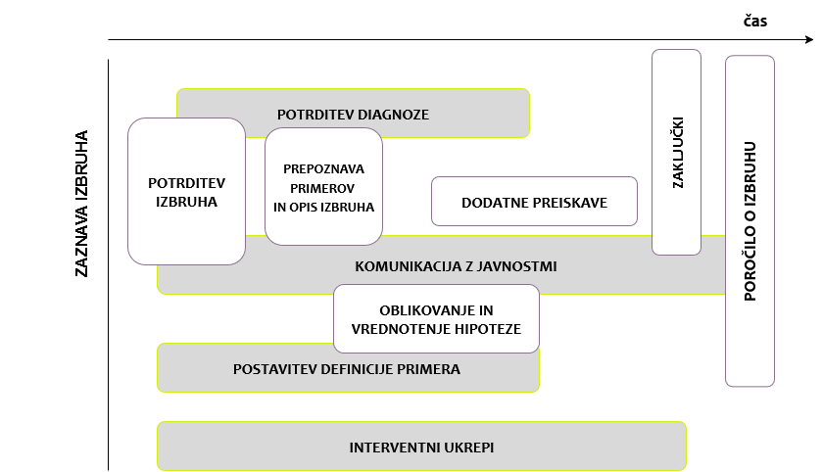
Preiskava izbruha s koraki
FOKUS OBRAVNAVE: določena populacija
CILJ OBRAVNAVE: preprečevanje/omejevanje širjenja nalezljive bolezni v populaciji
ZBIRANJE INFORMACIJ: epidemiološko poizvedovanje z urejanjem podatkov v listo obolelih
DIAGNOZA: klinične slike obolelih, mikrobiološke preiskave, opis izbruha v času, prostoru in prizadeti populaciji
ZAMEJITEV/PREPREČEVANJE ŠIRJENJA: nefarmakološki ukrepi, kemoprofilaksa (antibiotiki, antivirotiki), cepljenje
Prepletenost korakov preiskave izbruha

Slide 7
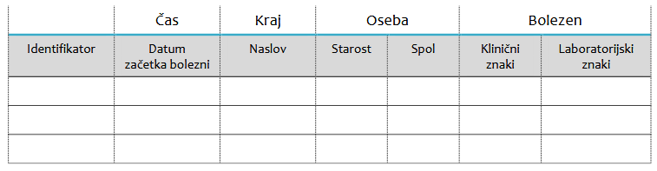
Zbiranje informacij v preiskavi izbruha
ORODJA
- definicija primera
- epidemiološke ankete
- seznam bolnikov
- statistični programi
DODATNE PREISKAVE
mikrobiološke
okoljske
veterinarske
pregled meteoroloških podatkov…
Prikaz ureditve podatkov v seznam bolnikov

Slide 8


Definicija primera
standardni nabor kriterijev za odločitev o tem, ali bo oseba opredeljena oziroma razvrščena kot zbolela za boleznijo, ki jo preiskujemo ali ne
klinični (določeni simptomi in znaki) in laboratorijski kriteriji, ki opredeljujejo bolezen, časovno obdobje in kriterije, ki določajo populacijo - osebe in prostor
orodje za štetje primerov bolezni
se lahko spremeni tekom preiskave
Definicija primera v hidričnem izbruhu v povezavi z objektom Maximarket

Slide 9
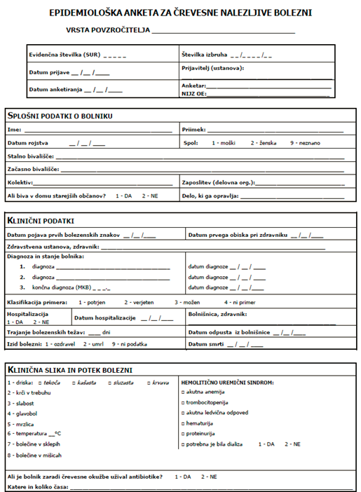
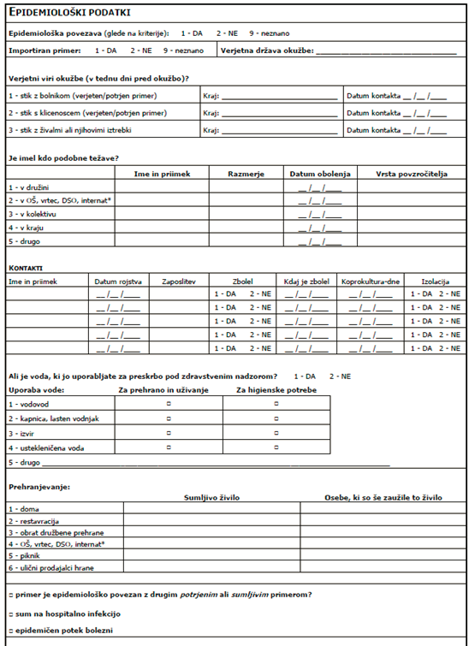

Slide 10
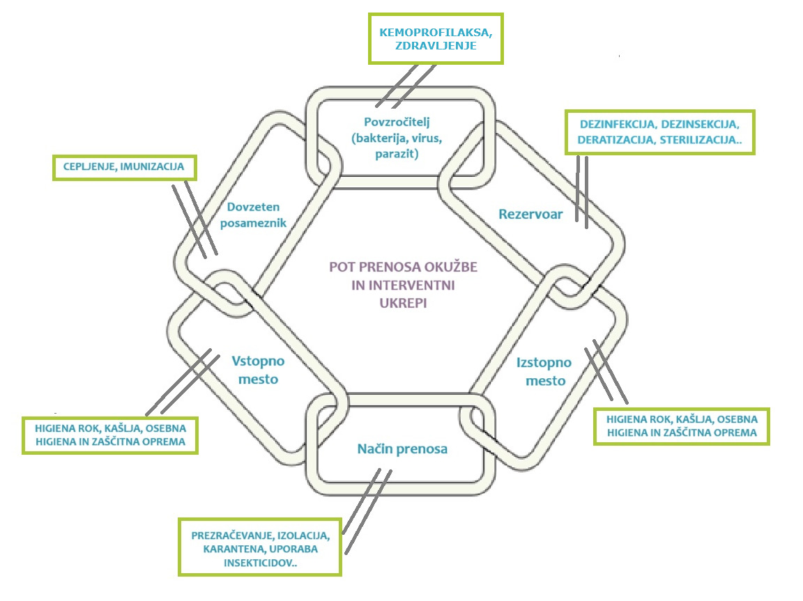
Ukrepanje in odzivanje
komunikacija z javnostmi
interventni ukrepi (preventivni ukrepi in kontrolni ukrepi)
Pot prenosa okužbe se lahko prekine z interventnimi ukrepi

Slide 11
PRAKTIČEN PRIMER
Preiskava hidričnega izbruha v povezavi z objektom Maximarket
(https://nijz.si/wp-content/uploads/2025/08/Preiskava_izbruha_teorija_2025.pdf)

Slide 12
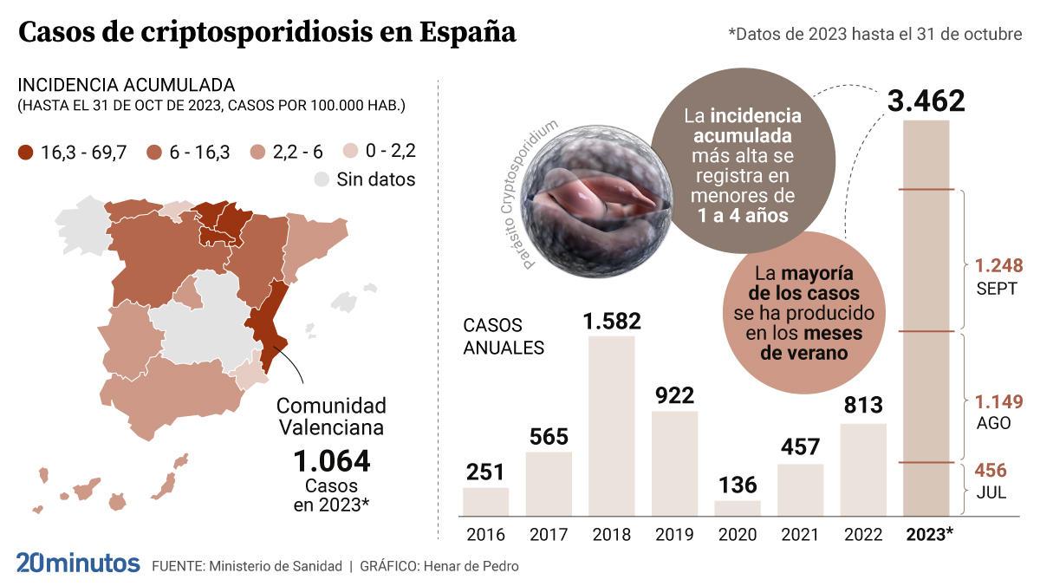
Hidrični izbruhi v EU
V gospodarsko razvitem delu sveta so hidrični izbruhi relativno redki.
V zadnjih letih so se v Evropi kljub temu pojavili večji izbruhi bolezni, ki jih je povzročila onesnažena voda.
V letu 2023 je enajst držav članic Evropske unije poročalo o skupaj 42 izbruhih nalezljivih bolezni, povezanih z vodo.
V EU je bilo v okviru hidričnih izbruhov v letu 2023 evidentiranih 1954 obolelih, od teh je bilo devet hospitaliziranih. Ni bilo prijavljenih primerov s smrtnim izidom.
Identificirani povzročitelji so bili: norovirusi in drugi kalicivirusi, Cryptosporidium, Escherichia coli, ki proizvaja toksin Šiga, Campylobacter spp., Shigella spp., toksini Clostridium perfringens in Giardia spp.
Pojavnost kriptosporidioze v Španiji

Slide 13
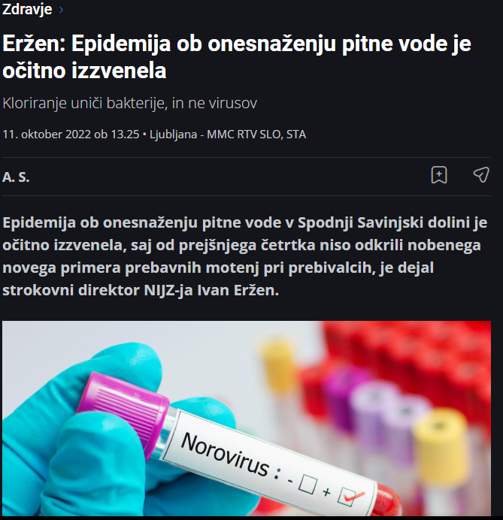
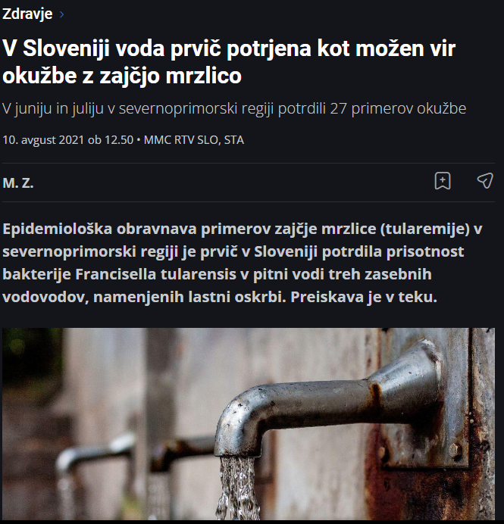
Hidrični izbruhi v Sloveniji
V Sloveniji prijavljeni od ena do trije hidrični izbruhi letno.
Od 3 do 355 obolelih.
Med potrjenimi povzročitelji: Cryptosporidium parvum, E. coli, Bacillus cereus, Campylobacter jejuni, Salmonella typhimurium, Francisella tularensis, rotavirus in norovirus.
V letih 2023 in 2024 hidričnih izbruhov nismo zabeležili.

Slide 14
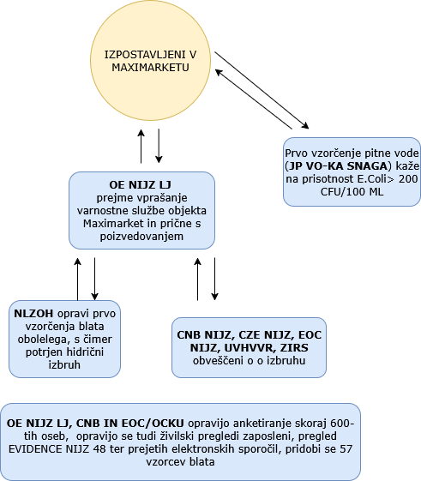
Primer Maximarket
Potek prvih dogodkov v primeru Maximarket s končno sliko epidemiološkega poizvedovanja in drugih preiskav s strani NIJZ

Slide 15
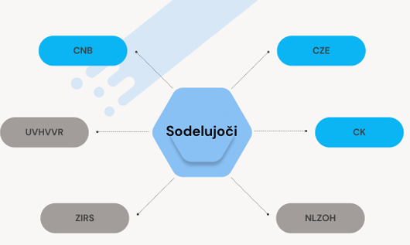
Epidemiološko poizvedovanje
NIJZ:
vzpostavili linijo za telefonsko anketiranje,
pregledi obolelih zaposlenih,
pregledali prijave v elektronski podatkovni zbirki Evidenca nalezljivih bolezni in podatke iz prejetih elektronskih sporočil
NLZOH: opravil mikrobiološke preiskave vzorcev blata

Slide 16

Telefonsko anketiranje
Na spletni strani NIJZ objavili poziv vsem osebam, ki so v času od sobote, 12. 4. 2025, dalje imele simptome in znake akutne okužbe prebavil in so v tem času kupile ali uživale hrano iz prehrambenih obratov v objektu Maximarket, da pokličejo na telefonsko številko epidemiološke službe.
V okviru prvega telefonskega anketiranja smo zbirali:
splošne podatke o bolniku,
klinične podatke in potek obolenja
epidemiološke podatke
Da bi pridobili dodatne informacije o izbruhu, smo z telefonskim anketiranjem nadaljevali v času od 13. 5. 2025 do 19. 5. 2025.

Slide 17
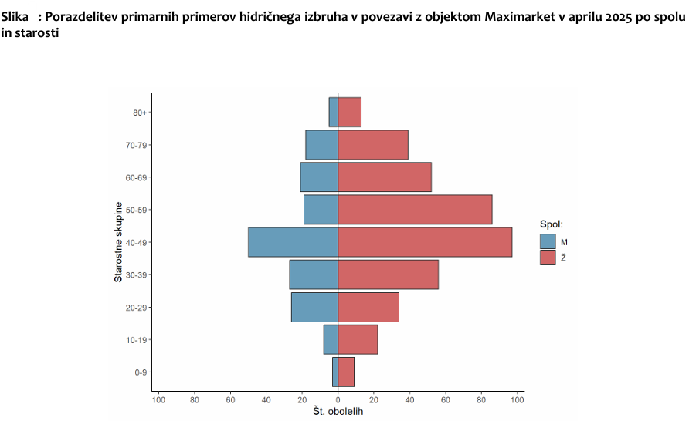
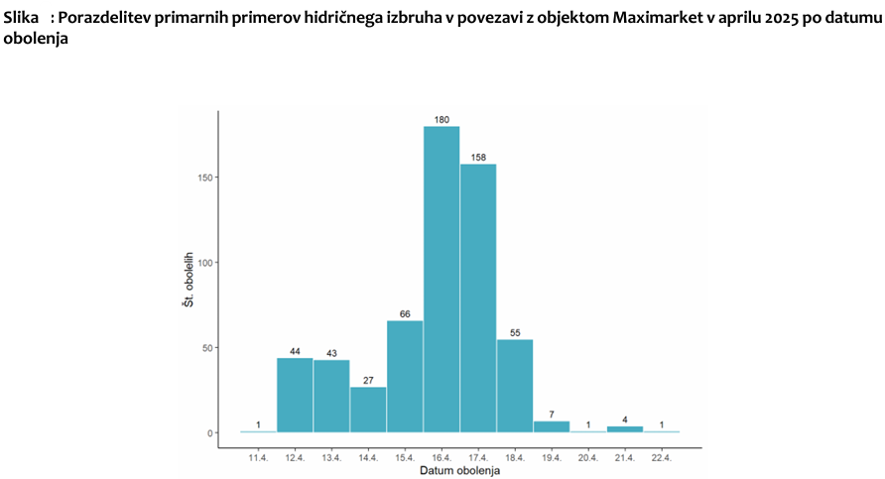
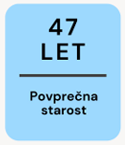
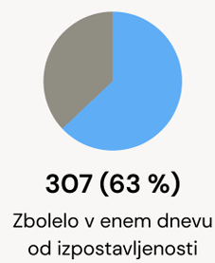
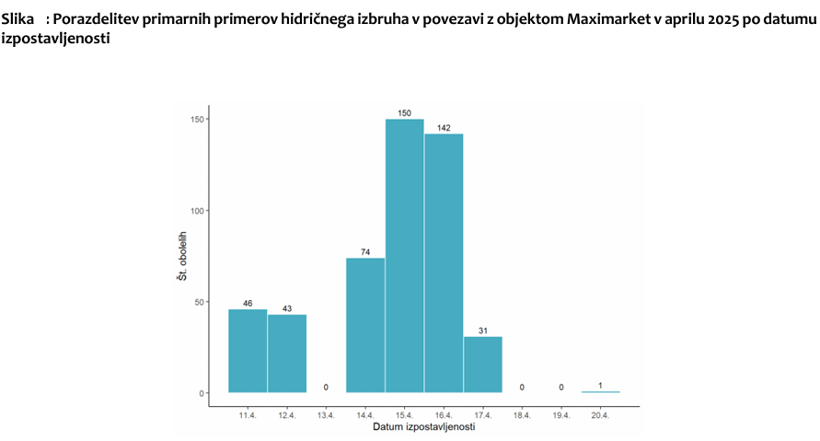
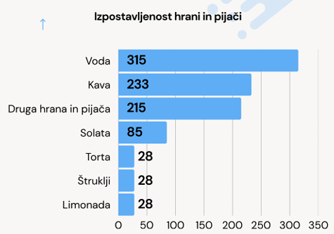
Zaključki

Slide 18
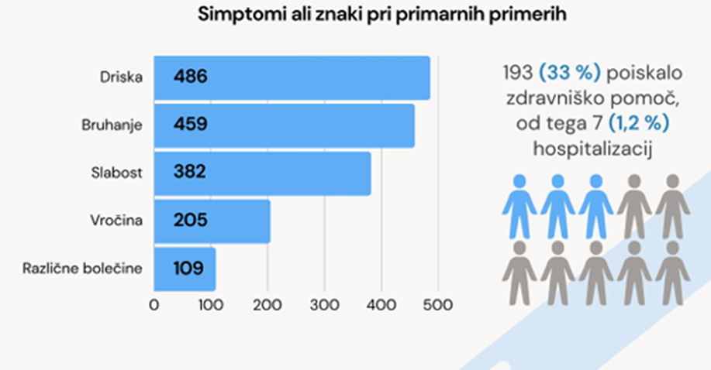
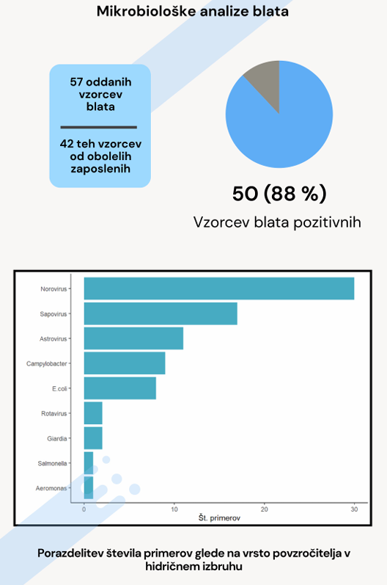
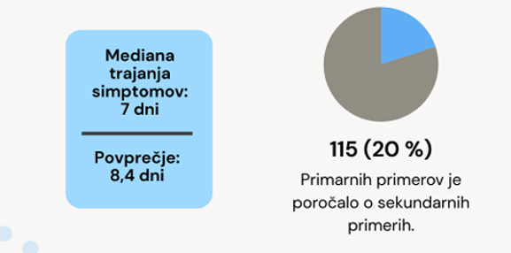
Zaključki

Slide 19
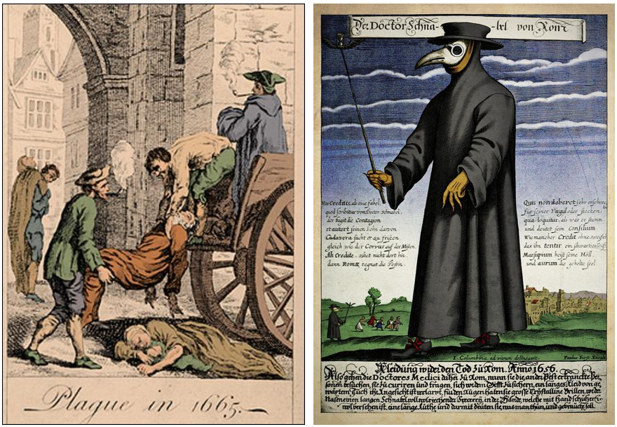
VSA VPRAŠANJA DOBRODOŠLA

